Slide 1
GS1 en Duurzaamheid
LVO congres Hilversum 7 maart 2024
Hans Lunenborg, sectormanager Healthcare GS1 Nederland

Slide 2
Waar wil ik het met jullie over hebben?
Wie is GS1?
Wat doen we?
GS1 en duurzaamheid
Notes:
(Janneke)

Slide 3
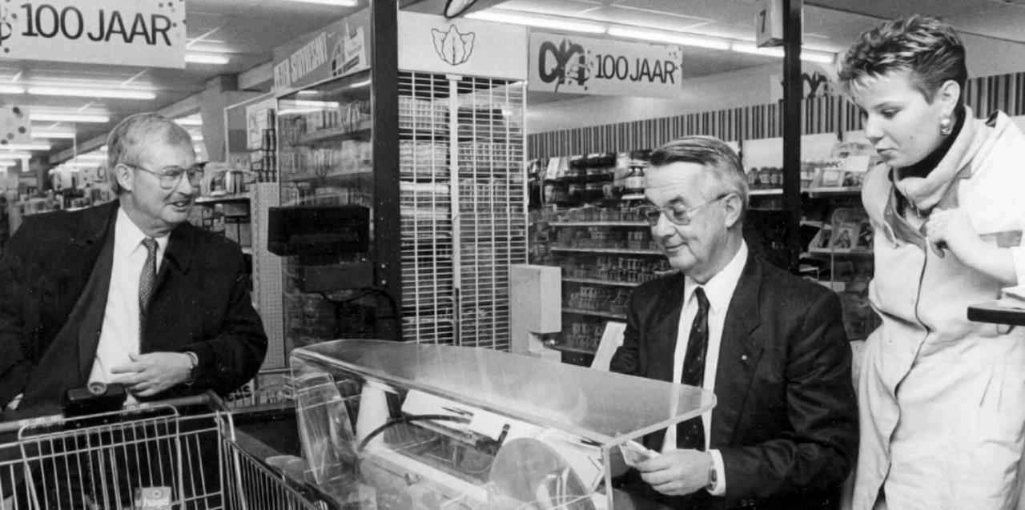
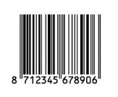
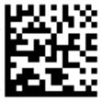
50 years ago – introduction of the digital identifier:
The barcode
(EAN / GTIN)
Notes:
HISTORY:
In 1974, the first barcode was scanned on a pack of chewing gum in America. Two years later, Albert Heijn brought the barcode to the Netherlands. He felt that a neutral party was needed to make the chain more efficient for supermarkets and suppliers. And so GS1 Netherlands was founded. In the Netherlands, more than 30,000 companies and institutions are connected to GS1. Together with a representation of our customers, we make sector-wide agreements on how product data can make chains efficient, transparent and sustainable. We work not-for-profit.
More facts:
More than 6 billion GS1 barcodes scanned daily
More than 250 million products carry GS1 barcode
More than 2 million companies use GS1 standards
→ OBJECTIVE PAGE: Explain the history of GS1 and the amazing global numbers

Slide 4

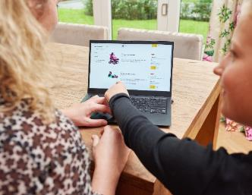
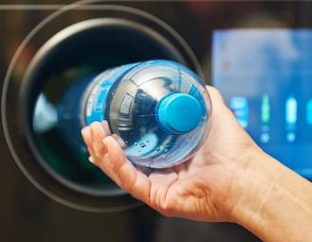

Wie is GS1?
Internationale non-profit partner, actief in 117 landen
50 jaar gestandaardiseerde productidentificatie
Geaccrediteerde partij voor de uitgifte van unieke identificatie (UDI)
Wereldwijd delen van productgegevens via GDSN
Notes:
GS1 helps making value chains efficient and transparent. We are an international not-for-profit partner for retailers, healthcare institutions and suppliers.

Slide 5
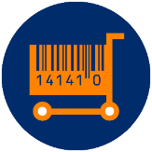






Sectoren
Retail
Doe het zelf
Gezondheidszorg
Mode
Marktplaatsen
Agro
Bouw

Slide 6
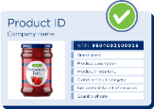

Global language of business
Identificatie
Delen
Producten
Product data
Locaties
Transactionele data
Verzendingen
Event data

Slide 7
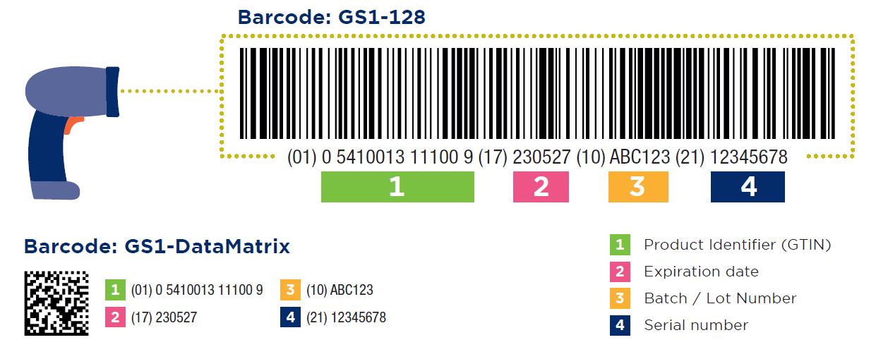
Barcodes in de gezondheidszorg
Notes:
De GS1-128 is een streepjescode. Nadeel: als er iets van barcode wegvalt, vaak niet meer scanbaar. DataMatrix is een 2D barcode. Speciale 2D-scanner voor nodig. Voordeel: Als er iets van barcode wegvalt, vaak nog wel scanbaar omdat informatie hier meerdere malen in is opgenomen. Inhoudelijk barcodes hetzelfde, de streepjescode langere code, vaak op grotere verpakkingen. De Datamatrix kan kleiner, handig voor kleine verpakkingen.
In de barcodes wordt gebruikgemaakt van Application Identifiers. Application Identifiers zijn nummertjes die aangeven welke informatie gaat volgen. Dus als je in deze barcode kijkt:
01: AI die aangeeft dat de GTIN volgt. Groene gedeelte. De unieke artikelcode van het product.
17: (Roze) AI die aangeeft aan dat de expiratiedatum volgt.
10: (Gele) AI dat het batchnummer volgt
21: (Blauwe) AI dat het serienummer volgt.
Een voorbeeld van een barcode zoals deze veel voorkomt, maar er zijn ook andere AI’s die kunnen worden toegevoegd. 10 en 21 zijn variabele AI’s en kunnen tot wel 20 posities innemen. Deze zijn allebei alfanumeriek. Voor AI 17 productiedatum wordt een vaste volgorde gehanteerd, 6 posities. 2 getallen voor het jaar, 2 getallen voor de maand en 2 getallen voor de dag. Gebruikelijk is dat de AI’s met een vaste lengte eerst komen.

Slide 8
Hoe helpt GS1 met de juiste data?
Landelijk Implantaten Register (LIR)
GS1 Data Care
NFU initiatief

Slide 9
Global Data Synchronisation Network (GDSN)
  Wereldwijde gestandaardiseerde product data
  Nederlandse GDSN datapool: GS1 Data Source
  Nederlandse ziekenhuizen en privé klinieken
Leverancier
GDSN datapool
Zorginstelling

Slide 10

Registratie implantaten
Landelijk implantaten register (LIR)
Kwaliteitsregisters
Registratie aan de bron
Productdata via GS1 Data Source/GDSN
Zorginstelling
Leverancier
GDSN datapool
Register

Slide 11

GS1 Data Care
Programma dat in het tweede kwartaal gaat starten om de productdata te optimaliseren.
Meer producten in GDSN, waardoor zorginstellingen steeds
meer geautomatiseerde productdata kunnen gebruiken.
Volledige informatie aan het LIR kunnen aanleveren en registreren.
Efficiëntie in geautomatiseerde processen en correcte data.
Minder mankracht nodig. Meer tijd om te focussen op
belangrijke zaken.

Slide 12
NFU initiatief
Te weinig leveranciers die data delen via GDSN
Alle leveranciers van Medische Hulpmiddelen zijn door de NFU aangeschreven met de opdracht om uiterlijk eind 2024 hun productdata (Klasse I,II en III) te delen via GDSN
Samenwerken!!
Notes:
Inkoopsamenwerking umc met Rene als kartrekker
en concentreren zich op complementaire zaken met betrekking tot GS1
Lage dekkingsgraad:
De NFU heeft geconstateerd dat slechts een zeer klein gedeelte van de leveranciers haar data ontsluit naar de GS-1 datapool. Met name klasse 3 medische hulpmiddelen
Geen excuses:
De NFU inkoopsamenwerking zet in op volledige adoptie van GS1 als datapool in de Nederlandse markt door de leveranciers. Er mag geen excuus zijn voor leveranciers om het niet te doen! Vanuit de NFU zijn alle medisch leveranciers in december aangeschreven
Complementair:
NVZ stimuleert de volledigheid van data, NFU de adoptie. Samen werken we aan professionalisering en vormen een belangrijke stem vanuit de ziekenhuizen naar de leveranciersmarkt

Slide 13


Slide 14
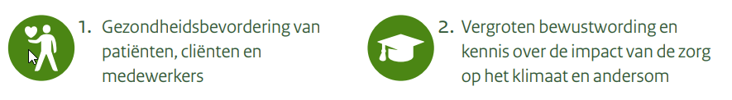
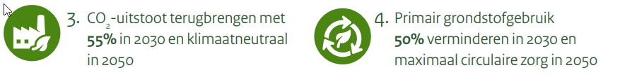
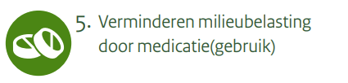
Thema’s Green deal duurzame zorg

Slide 15
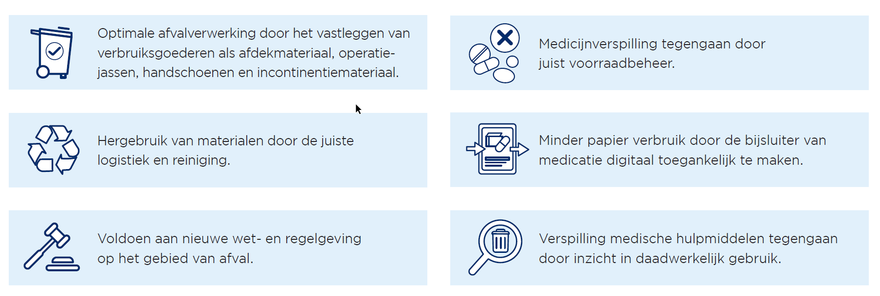
Aanknopingspunten GS1
DATA

Slide 16
Samenvattend:
GS1 kan helpen met het leveren van de juiste data!
Notes:
Inkoopsamenwerking umc met Rene als kartrekker
en concentreren zich op complementaire zaken met betrekking tot GS1
Lage dekkingsgraad:
De NFU heeft geconstateerd dat slechts een zeer klein gedeelte van de leveranciers haar data ontsluit naar de GS-1 datapool. Met name klasse 3 medische hulpmiddelen
Geen excuses:
De NFU inkoopsamenwerking zet in op volledige adoptie van GS1 als datapool in de Nederlandse markt door de leveranciers. Er mag geen excuus zijn voor leveranciers om het niet te doen! Vanuit de NFU zijn alle medisch leveranciers in december aangeschreven
Complementair:
NVZ stimuleert de volledigheid van data, NFU de adoptie. Samen werken we aan professionalisering en vormen een belangrijke stem vanuit de ziekenhuizen naar de leveranciersmarkt

Slide 17

Vragen??

Slide 18
Wil je meer weten?
Hans Lunenborg
Hans.lunenborg@gs1.nl
Healthcare@gs1.nl

